Slide 1
多元线性回归拓展
教师：丛培盛

Slide 2
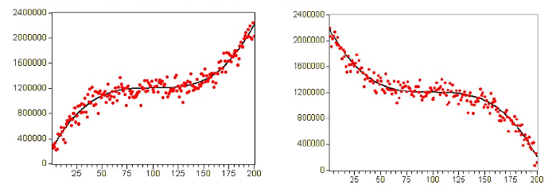
多项式模型
y=a₀+a₁x+a₂x²+a₃x³+…a_{k}x^{k}
如果令z₁=x，z_{k}=x^{k}
y=a₀+a₁z₁+a₂z₂+a₃z₃+…a_{k}z_{k}
经济学中的成本与产品产量间的关系，就符合多项式模型。
3次多项式模型的典型曲线如下

Slide 3
多项式模型
经济学中的税收与税率的关系，可以使用拉夫曲线模型：
s=a+br+cr²
其中s是税收，r是税率，c<0。
令z₁=r，z₂=r²
s=a+bz₁+cz₂

Slide 4
多项式模型
某企业1981-1995年的每年的产量和总成本如下表，请尝试确定其成本函数
年份 | 成本 | 产量 | 年份 | 成本 | 产量
1981 | 10000 | 100 | 89 | 74100 | 800
82 | 28600 | 300 | 90 | 100000 | 1000
82 | 19500 | 200 | 91 | 133900 | 1200
84 | 32900 | 400 | 92 | 115700 | 1100
85 | 52400 | 600 | 93 | 154800 | 1300
86 | 42400 | 500 | 94 | 178700 | 1400
87 | 62900 | 700 | 95 | 203100 | 1500
88 | 86300 | 900

Slide 5
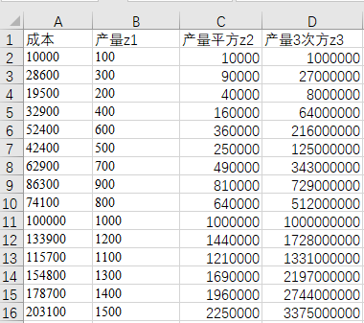
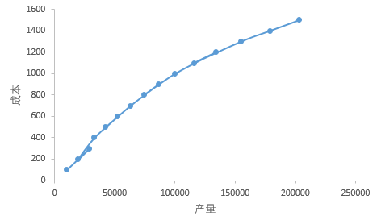
多项式模型
在excel 作成本与产量的曲线，典型的3次方
用excel中的数据，建立BCD列与A列的线性关系即可

Slide 6
双曲线模型
双曲线模型可以描述为：
y=a₀+a₁/x
令z=1/x，则该模型可以转换为线性模型。
y=a₀+a₁z

Slide 7
双曲线模型
美国1958-1969年间小时收入指数y与失业率x之间，y和x满足双曲线关系，试用回归模型求解二者之间的函数关系
年份 | y | x | 年份 | y | x
1958 | 4.2 | 6.8 | 64 | 2.8 | 5.2
59 | 3.5 | 5.5 | 65 | 3.6 | 4.5
60 | 3.4 | 5.5 | 66 | 4.3 | 3.8
61 | 3 | 6.7 | 67 | 5 | 3.8
62 | 3.4 | 5.5 | 68 | 6.1 | 3.6
63 | 2.8 | 5.7 | 69 | 6.7 | 3.5

Slide 8
半对数模型和双对数模型
半对数模型的形式为：
lny=a₀+a₁x
或
y=a₀+a₁lnx
双对数函数模型可以表述为：
lny=a₀+a₁lnx
这两类函数都可以通过：
y*=lny , x*=lnx
转换为线性函数
y*=a₀+a₁x*

Slide 9
半对数 和 双对数 模型
科布-道格拉斯生产函数模型，描述了人力、财力投入与产出之间的关系，其公式表达为：
Q =A L^{α} K^{β} e^{u}
该函数可以通过两边取对数的方式，转换为双对数函数模并线性化α
lnQ=lnA+ ^{alpha}lnL+ β lnK+u

Slide 10
半对数模型和双对数模型
人力、财力投入与产出实际统计数据如下，使用回归方法建立其函数关系
年份 | GDP（产出 | 就业人数(人力 | 固定资产（财力投入 | 年份 | GDP | 就业人数 | 固定资产
1955 | 114043 | 8310 | 182113 | 65 | 212323 | 11746 | 315715
56 | 120401 | 8529 | 193749 | 66 | 226977 | 11521 | 337642
57 | 129187 | 8738 | 205192 | 67 | 241194 | 11540 | 363599
58 | 134705 | 8952 | 215130 | 68 | 260881 | 12066 | 391847
59 | 139960 | 9171 | 225021 | 69 | 277498 | 12297 | 422382
60 | 150511 | 9569 | 237026 | 70 | 296530 | 12955 | 455049
61 | 157897 | 9527 | 248897 | 71 | 306712 | 13338 | 484677
62 | 165286 | 9662 | 260661 | 72 | 329030 | 13738 | 520533
63 | 178491 | 10334 | 275466 | 73 | 354057 | 15924 | 561531
64 | 199457 | 10981 | 295378 | 74 | 374977 | 14154 | 609825

Slide 11
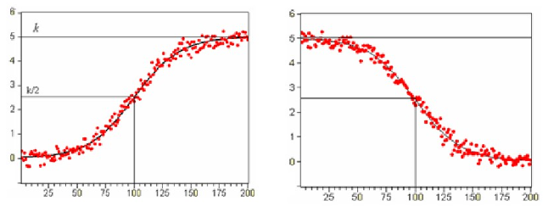
生长曲线模型
美国人口统计学家Pearl和Reed通过广泛研究有机体的生长，得到了描述有机体的生长模型，其遵守如下的规律：
y_{t}=k/(1+e^{f(t)})=k/(1+e^{a-bt})
期中k为生长的上限，下限则为0。a和b为待估计的参数。
典型的函数曲线如下

Slide 12
生长曲线模型
在估计出k值之后，要求解上述模型，可以将其稍变动为如下的格式：
k/y_{t}-1=e^{a-bt}
ln(k/y_{t}-1)=a-bt
令y_{t}*= ln(k/y_{t}-1)，则
y_{t}*= a-bt

Slide 13
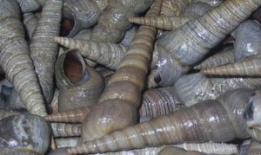
生长曲线模型
为检测钉螺存活率，将一批钉螺埋入土中，以后每间隔一个月，取出部分钉螺，检验取存活率，得到的实验数据如表
问题中的k，应该是100，既存活率的极限，请建立模型
存活率% | 埋土月数 | 存活率 | 埋土月数
100 | 0 | 41 | 7
93 | 1 | 15 | 8
92.3 | 2 | 5.2 | 9
88 | 3 | 3.5 | 10
84 | 4 | 1.3 | 11
82 | 5 | 0.5 | 12
48.4 | 6

